Slide 1
1.从三篇负采样论文入手，看了看负采样、NCE以及对比学习的info-NCE的关系
2.从COLES中迁移对比拉普拉斯，目前把fashion-mnist数据集做了参数分析.

Slide 2
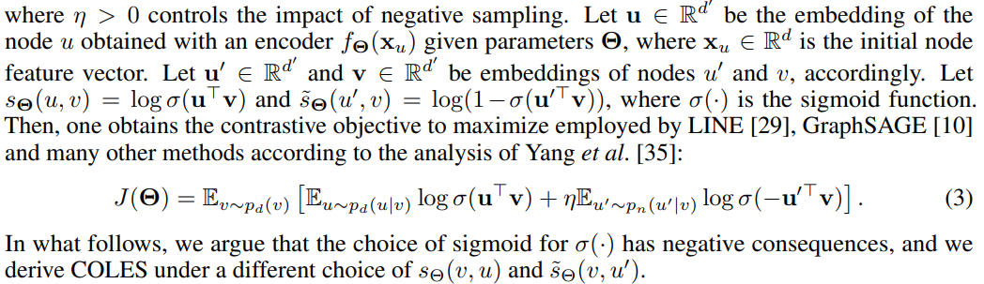
[10] Inductive representation learning on large graphs.
SampledNCE框架下的论文
[29] Line: Large scale information network embedding.
[35] Understanding negative sampling in graph representation learning.

Slide 3
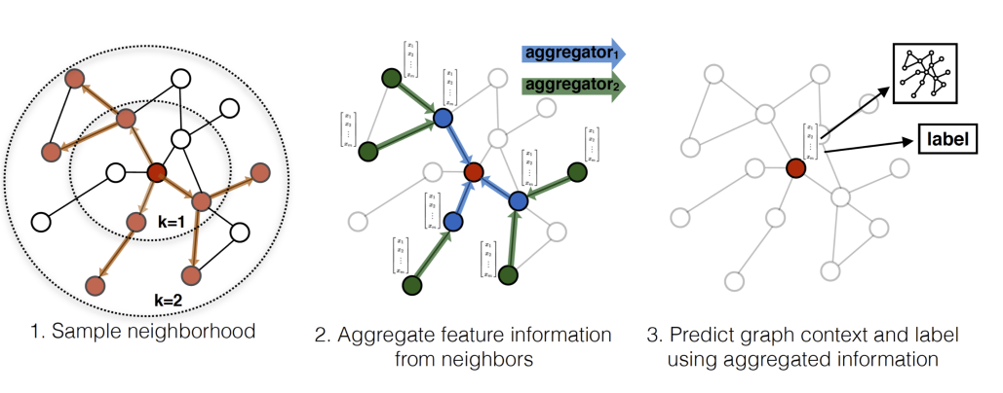

[10] Inductive representation learning on large grpahs. （GraphSAGE）
Motivation：之前的图网络表示学习的transductive，没有扩展性，不能直接泛化到未知节点
提出了一个inductive的GraphSAGE算法，相比之前的方法，之前都是保存了映射后的结果，而GraphSAGE保存了生成embedding的映射，可扩展性更强.
向前传播：
1.对邻居进行随机采样，
第一跳采集了3个邻居，第二跳采集了5个邻居；
2.先聚合二跳邻居的特征，生成一跳邻居的embedding，再聚合一跳的embedding，生成目标节点的embedding；
3. 输入全连接网络，得到目标节点的预测值。
在无监督学习中，直接采用SampledNCE这种损失
u表示图中任意节点的embedding。v 表示在一个固定长度的随机游走上和节点u一同出现过的节点
P_n ​ 是负采样的分布 ，Q 表示负采样的数量
其实这个loss很常规，特殊的地方在于生成节点的表示时，利用了相邻节点的特征。 也就是在于前向传播比较特殊。

Slide 4
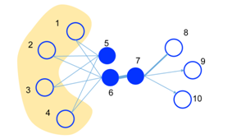
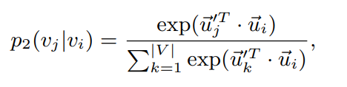



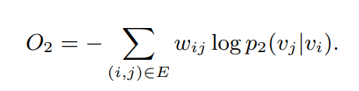
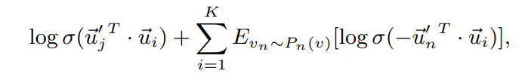

[29] Line: Large scale information network embedding.
Motivation：
1.现在的大多数嵌入方法在小型网络中适用性非常不错，但当网络包含数百万乃至数百亿节点时，其时间复杂度至少是节点数的二次方。
2.它们着重于关注节点之间的一阶相似性，及两点之间是否直接相连，而忽略了其二阶相似性(即拥有许多共同的邻节点)。
因此LINE模型就是为了在信息网络嵌入至低维空间时保留其一阶相似以及二阶相似。
核心：保留local structure和global structure，
first-order proximity:两个节点之间相连的边权重越大，这两个节点越相似. second-order proximity:两个节点相同的neighbors越多，这两个节点越相似.
u_i用于表示作为节点本身，u_i'用于表示节点作为其他节点的context.
无向边(i,j)，联合概率分布
对于vi，各节点为其context的概率(分母可以看作是归一化因子).
如果p2(•|v1)和p2(•|v2)的概率分布是相似的(即v1和v2的context相似)，那么这两个节点就second-order proximity而言是相似的.
让模型分布去逼近经验分布
为了减少计算量而采用负采样这种形式，
只更新当前考虑的边(即分子)和K条负边，其余的边不更新
KL散度代替d()

Slide 5
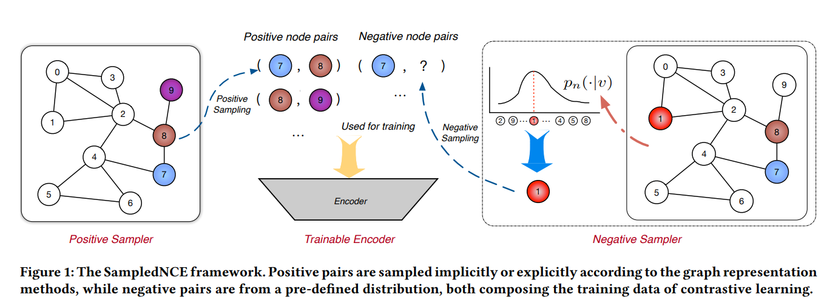
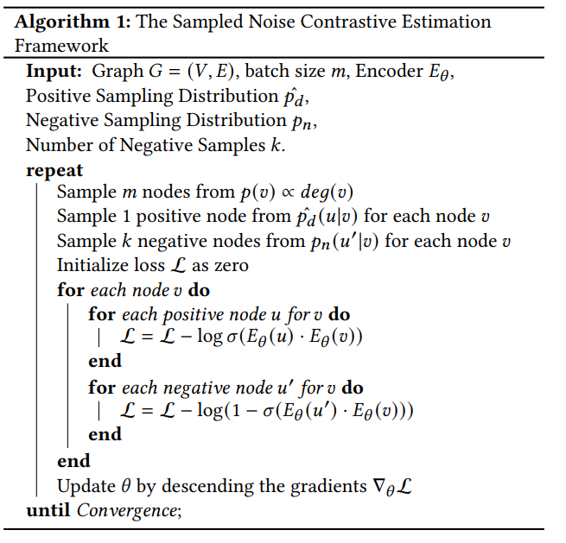
[35] Understanding negative sampling in graph representation learning.
Motivation：
现有技术通常集中于对正节点对进行采样，而对负采样的策略则没有得到足够的探讨。
核心：
1.将图表示学习统一成一个框架，进行了系统的分析，并得出了负采样与正采样同等重要的结论
2.给出了一个负采样概率的形式，并使用了 Metropolis-Hastings 算法加速采样：
通过正负采样采样出若干节点对，通过一个 Encoder 得到表示，并优化一个 Contrastive 目标函数。根据 Encoder 和采样分布的不同，可以得到不同的图表示学习方法（包括 GNN 模型）。训练算法可以总结为：

Slide 6
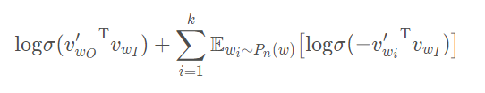
正如前面三个论文：
现有的图表示学习方法统一成一个框架SampledNCE （即 Sampled Noise Contrastive Estimation 框架），这里的 Noise 指的就是负采样的节点对，Contrastive 指的是正采样与负采样的对比。也就是说，把负采样作为一种“噪声”，并使得正负采样节点对的表示彼此明显的差距(Contrastive)。
《distributed-representations-of-words-and-phrases-and-their-compositionality》
提出了分层softmax的简单替代方案，称为negative sampling(负采样)。
用来提高训练速度并且改善所得到词向量的质量的一种方法。不同于原本每个训练样本更新所有的权重，负采样每次让一个训练样本仅仅更新一小部分的权重，这样就会降低梯度下降过程中的计算量
negative sampling与NCE的关系：
可以说是简化版的NCE。我们通过以下公式定义Negative Sampling（NEG）:
Negative Sampling和NCE之间的主要区别在于：
NCE需要噪声分布的样本和数值概率，而Negative Sampling仅使用样本。
下面给出一些证明：

Slide 7
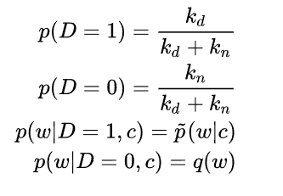
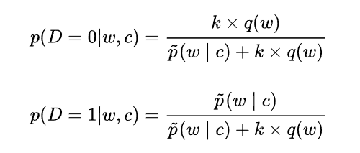
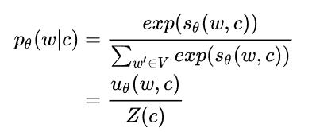
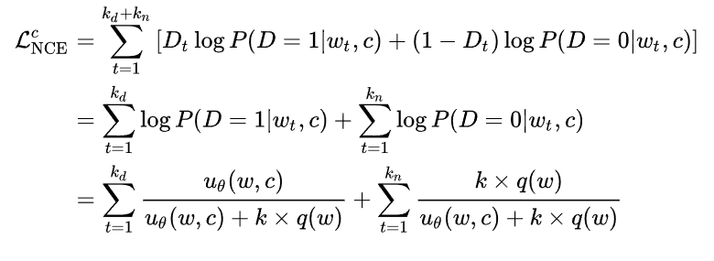
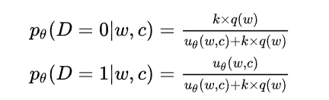

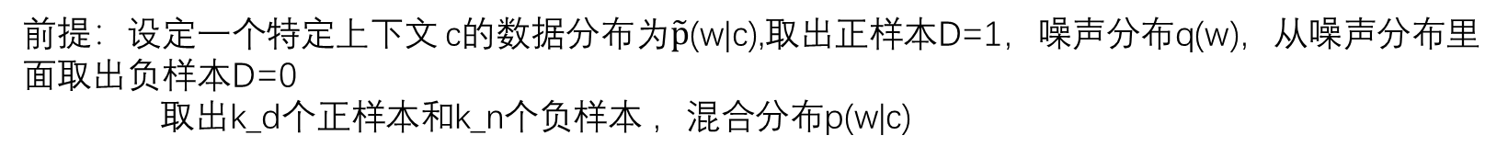
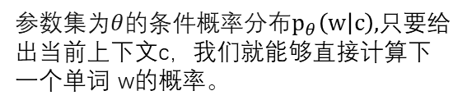
NCE 的核心思想就是通过学习数据分布样本和噪声分布样本之间的区别，从而发现数据中的一些特性，因为这个方法需要依靠与噪声数据进行对比，所以称为“噪声对比估计（Noise Contrastive Estimation）
NCE 将问题转换成了一个二分类问题
对数据样本和噪声样本进行二分类
分类器参数\theta
1.NCE：
前提：设定一个特定上下文 c的数据分布为$\tilde{p}$(w|c),取出正样本D=1，噪声分布q(w)，从噪声分布里面取出负样本D=0
取出k_d个正样本和k_n个负样本 ，混合分布p(w|c)
NLP领域，Z(C)为当前单词库中所有单词的概率的累和。经过证明Z(C)=1效果好
计算后验概率
参数集为$θ$的条件概率分布$p_{θ}\left(w | c\right),$只要给出当前上下文c，我们就能够直接计算下一个单词 w的概率。
令k为负样本/正样本
假设我们有个判别模型，引进\theta
经验分布->概率模型，引进、theta
引入交叉熵
D：伯努利分布
$u_{θ}$(w,c)表示下一个单词是这个 w在单词库C中的概率

Slide 8
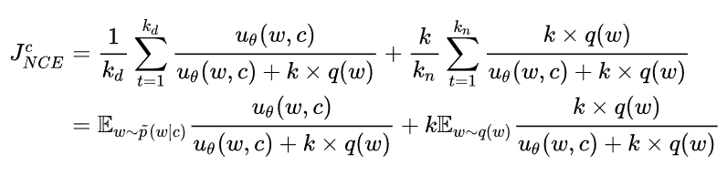
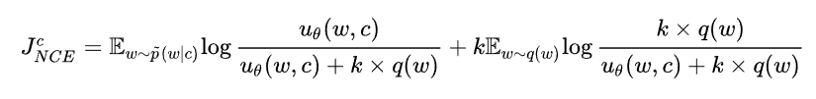
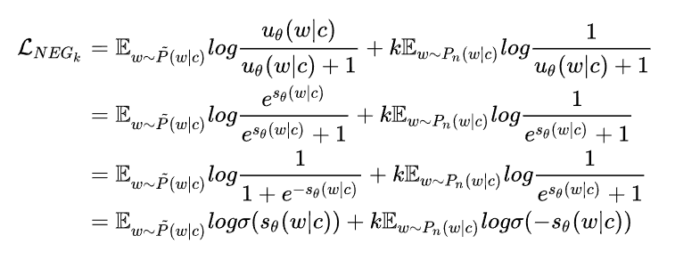
除以正样本数量
大数定理
等价（取log）
NCE->NEG
让k*q(w)=1 也就是负样本均匀抽样
从上下文中取出单词作为正样本，从噪声分布中取出单词作为负样本，然后训练一个二分类器，1：k，通过一个类似于交叉熵损失函数的目标函数进行训练
经过证明，k(即负样本取多一些)的数值取得大比较好
让k*q(w)=1 ：相当于NEG不需要噪声的分布，只需要样本
这也是前面说的：
NCE需要噪声分布的样本和数值概率，而Negative Sampling仅使用样本。

Slide 9
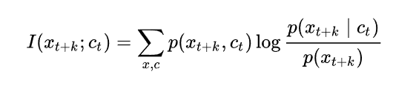

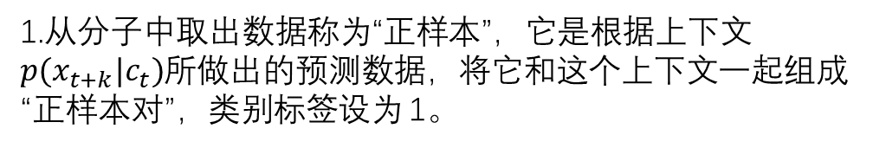
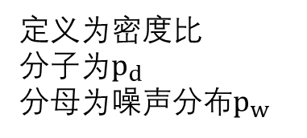
InfoNCE与NCE的关系：
InfoNCE 是在 Representation Learning with Contrastive Predictive Coding (对比预测编码)这篇论文中提出，借鉴 NCE 的思想提出 InfoNCE 并用于 CPC 中.
预测任务：建模条件生成模型 ${p(x}_{t+k}|c_{t})$根据当前上下文 $c_{t}$预测 k个时刻后的数据 $x_{t+k}$（假设是像文本、语音中那样的序列数据）
转为两者之间互信息来考虑
如何最大化
1.从分子中取出数据称为“正样本”，它是根据上下文 ${p(x}_{t+k}|c_{t})$所做出的预测数据，将它和这个上下文一起组成“正样本对”，类别标签设为 1。
定义为密度比
分子为$p_{d}$
分母为噪声分布$p_{w}$
参考NCE
2.从分母中取出数据称为“负样本”，它跟我们上下文c没有必然的联系，将它和这个上下文一起组成“负样本对”，类别标签设为0。
二分类问题

Slide 10
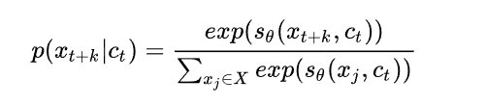
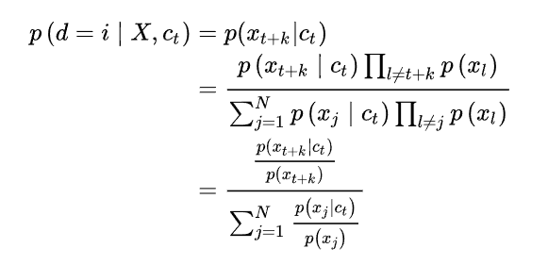
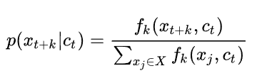
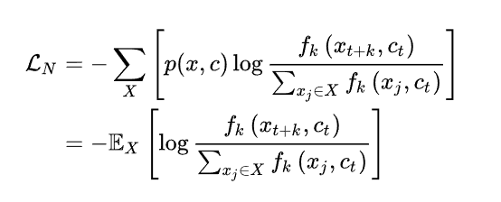
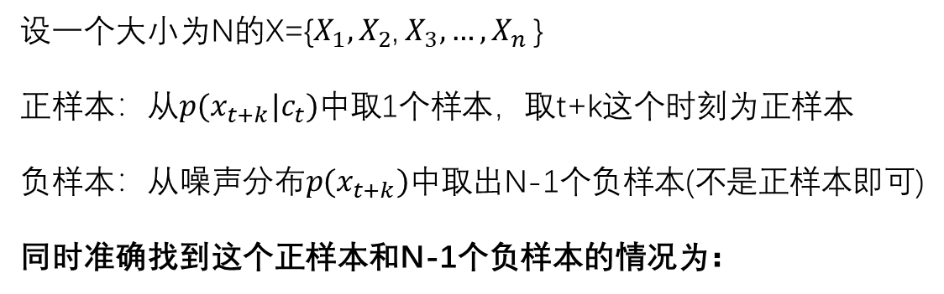
换个角度看(第七页ppt右边)
设一个大小为N的X={$X_{1},X_{2}$, $X_{3}{,…,X}_{n}$}
正样本：从${p(x}_{t+k}|c_{t})$中取1个样本，取t+k这个时刻为正样本
负样本：从噪声$分布{p(x}_{t+k})$中取出N-1个负样本(不是正样本即可)
同时准确找到这个正样本和N-1个负样本的情况为：
类比
目标一致
采用余弦相似性f()
对比这两个目标一致的式子，意味着可看成是两种不同的表达形式，正相关，这样我们想办法使他们最大，做交叉熵

Slide 11
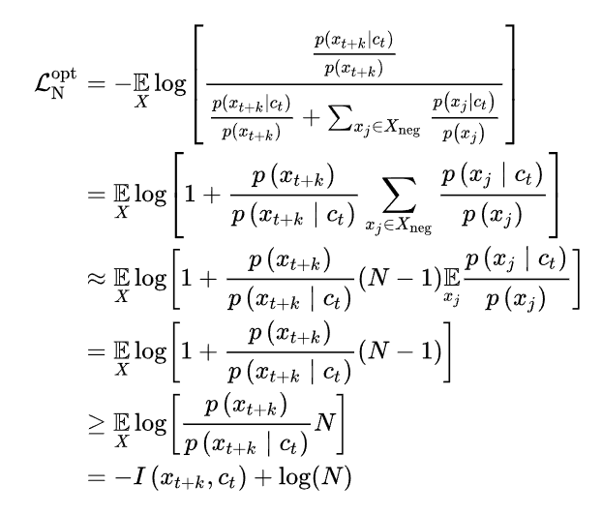
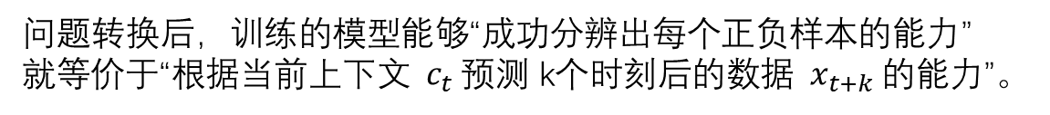
理解：
简化
NCE
Neg sampling
类比
sampledNCE框架：
正采样+负采样 有自己的特色
Info-NCE
根据 NCE 中提供的思路，将问题转换为一个二分类的问题，
问题转换后，训练的模型能够“成功分辨出每个正负样本的能力”就等价于“根据当前上下文 $c_{t}$预测 k个时刻后的数据 $x_{t+k}$的能力”。
对比lpp文章是从Neg sampling的角度出发的，。
取正样本即拉普拉斯矩阵，负样本随机取样.然后计算损失.
平常所看到的一些对比论文是从Info-NCE角度出发的
例如多模态文章中，取各个视图之间的正样本对、负样本对，确定好得分函数score，然后进行对比损失.
至于为什么互信息最大化
对于negative sampling：sigmoid function，使用了线性函数(和WGAN一样)。另外对输出函数或者参数 k-Lipschit的

